Slide 1
Trabajo práctico Auditoría Informática
Darién Ramírez Gastón Hidalgo

Slide 2
Presentación de la Organización
La entidad con la que se tratará es la Facultad de Ingeniería y Ciencias Hídricas (FICH) de la Universidad Nacional del Litoral (UNL) con sede en la ciudad de Santa Fe (3000)
Departamento
Informática
Misión: mantener el equipamiento de los laboratorios de dicha facultad.

Slide 3
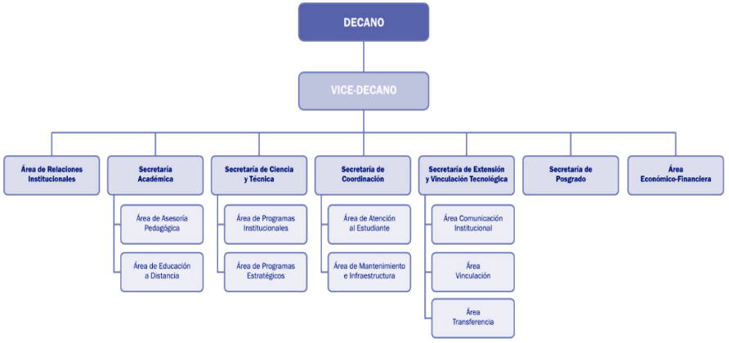
Presentación de la Organización

Slide 4
2. Presentación y Organización del Área de Sistemas de Información de la organización
Se cuenta con cinco laboratorios (cuatro en el edificio de FICH, uno en Lab. Hidráulica Nave I).
El departamento se ubica físicamente en la FICH, junto al laboratorio número 3.
El departamento cuenta con:
Jefe departamento
Encargados departamento (tres en total)
Encargado coordinación
El departamento debe asegurar funcionamiento equipos, que no fallen y que se mantengan actualizados.

Slide 5
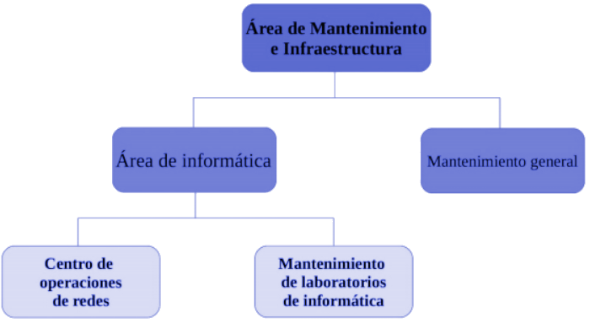
2. Presentación y Organización del Área de Sistemas de Información de la organización

Slide 6
3. Estrategias Informáticas, organización de las actividades del Sector y metodologías de control de las actividades del sector.
No se cuenta con un Plan Estratégico formalmente escrito.
Se realizan reuniones.
Las reuniones no poseen una periodicidad.
Se planifica de manera informal.

Slide 7
4. Hardware
Los laboratorios cuentan con:
90 (noventa) computadoras personales.
un teclado y un mouse por computadora.
45 monitores CRT.
45 monitores LED.
Todo esto se encuentra inventariado y rotulado para rápido acceso a información detallada.

Slide 8
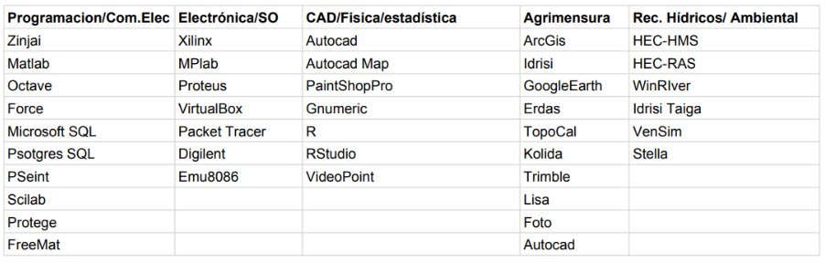
5. Software

Slide 9
6. Esquema de telecomunicaciones y procesamiento
Todos los laboratorios se encuentran conectados entre sí
Todos los laboratorios son visibles en red.
La única excepción es el laboratorio 5.
Todas las pc cuentan con acceso a internet.

Slide 10
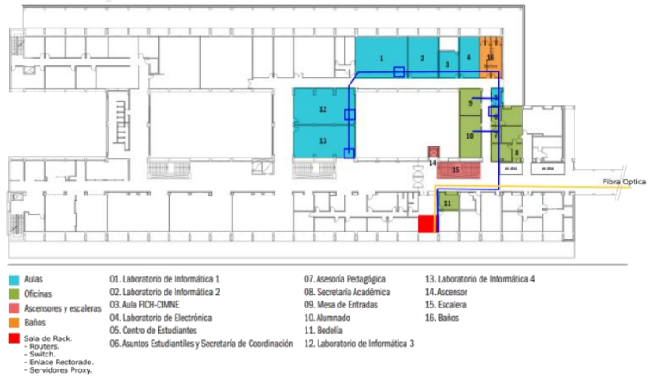
6. Esquema de telecomunicaciones y procesamiento (primer piso)

Slide 11
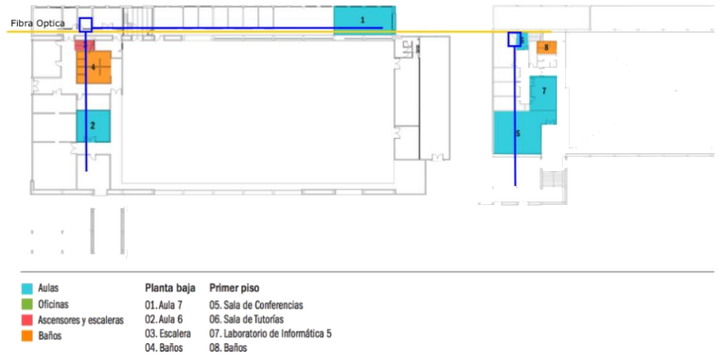
6. Esquema de telecomunicaciones y procesamiento (Lab Hidráulica - Nave I)

Slide 12
7. Relaciones con terceros
No se posee convenio con proveedores.
El departamento presta servicios a profesores.
El departamento presta servicios a sector administrativo (bedelía, alumnado, mesa de entrada y distintas secretarías).
Atiende aprox. 50 (cincuenta) equipos.
Realiza: Soporte técnico e instalación de aplicativos.

Slide 13
8. Identificación de problemas, necesidades e incertidumbres existentes en la organización
Problema:
Falta de un plan de revisiones periódicas sobre el equipamiento informático, para efectuar acciones detectivas y preventivas sobre estos con el fin de reducir fallas, y mantener un cierto nivel de rendimiento y funcionalidad.
Evidencias:
No se han encontrado registros que demuestren la realización de controles periódicos.
Registro informal de solicitudes.

Slide 14
8. Identificación de problemas, necesidades e incertidumbres existentes en la organización
Problema:
Se poseen software base y aplicativos que no cuentan con una licencia original, son versiones de prueba o se encuentran ya vencidos y son necesarios para el correcto dictado de algunas clases.
Evidencias:
Entrevista con personal -> Programas discontinuados.
Observación -> Aplicativos con licencias vencidas.

Slide 15
8. Identificación de problemas, necesidades e incertidumbres existentes en la organización
Problema:
Falta de comunicación entre el departamento de informática y los docentes, lo que provoca falta de aplicativos para desarrollar algunas actividades académicas o que estos aplicativos se encuentren desactualizados.
Evidencias:
Entrevista con personal -> Personal no son informados.
Entrevista con profesores -> Desencuentros horarios.

Slide 16
8. Identificación de problemas, necesidades e incertidumbres existentes en la organización
Problema:
No se cuenta con una seguridad adecuada sobre el equipamiento de los laboratorios.
Evidencias:
Observación -> Mal uso equipamiento por parte de alumnos.

Slide 17
8. Identificación de problemas, necesidades e incertidumbres existentes en la organización
Problema:
Falta de un encargado designado por laboratorio, responsable del mismo y que se encargue de habilitar las instalaciones previo al dictado de una actividad académica y posterior apagado seguro del equipamiento.
Evidencias:
Observación -> No se cuenta con encargado.
Revisión de documentación -> No se cuenta con normas o protocolos.

Slide 18
8. Identificación de problemas, necesidades e incertidumbres existentes en la organización
Problema:
Falta de coordinación con las área de redes y mantenimiento. Cada área mantiene información separada de los problemas y soluciones sin una persona que las coordine y tenga conocimiento de toda los cambios realizados en las tres áreas simultáneamente.
Evidencias:
Entrevista -> No se posee conocimiento directo de cambios.

Slide 19
8. Identificación de problemas, necesidades e incertidumbres existentes en la organización
Problema:
Falta de un registro de incidentes, las fallas de las computadoras se reparan directamente sin generar un informe donde se registre su falla y medidas tomadas sobre el caso para una futura consulta ante casos similares.
Evidencias:
Observación -> No se han encontrado registros.

Slide 20
9. Acciones recomendadas para solucionar los problemas planteados
Problema:
Falta de un plan de revisiones periódicas sobre el equipamiento informático, para efectuar acciones detectivas y preventivas sobre estos con el fin de reducir fallas, y mantener un cierto nivel de rendimiento y funcionalidad.
Solución:
Plan de revisiones mensuales por laboratorio.
Correcto funcionamiento del software, sistemas operativos, estado del hardware, pruebas de funcionamiento, validación de requerimientos de software.

Slide 21
9. Acciones recomendadas para solucionar los problemas planteados
Problema:
Se poseen software base y aplicativos que no cuentan con una licencia original, son versiones de prueba o se encuentran ya vencidos y son necesarios para el correcto dictado de algunas clases.
Solución:
Educational Licenses. Instalación y capacitación.
Utilizar software libre. Capacitación.

Slide 22
9. Acciones recomendadas para solucionar los problemas planteados
Problema:
Falta de comunicación entre el departamento de informática y los docentes, lo que provoca falta de aplicativos para desarrollar algunas actividades académicas o que estos aplicativos se encuentren desactualizados.
Solución:
Reuniones semestrales entre el personal del departamento de informática, el de redes, mantenimiento y los docentes. Generar actas de reunión.

Slide 23
9. Acciones recomendadas para solucionar los problemas planteados
Problema:
No se cuenta con una seguridad adecuada sobre el equipamiento de los laboratorios.
Solución:
Plan de concientización. Políticas de buen uso. Carteles normativos.

Slide 24
9. Acciones recomendadas para solucionar los problemas planteados
Problema:
Falta de un encargado designado por laboratorio, responsable del mismo y que se encargue de habilitar las instalaciones previo al dictado de una actividad académica y posterior apagado seguro del equipamiento.
Solución:
Designar un encargado por laboratorio. Preparar las instalaciones para el dictado de la clase y dar cierre tras su finalización.

Slide 25
9. Acciones recomendadas para solucionar los problemas planteados
Problema:
Falta de coordinación con las área de redes y mantenimiento. Cada área mantiene información separada de los problemas y soluciones sin una persona que las coordine y tenga conocimiento de toda los cambios realizados en las tres áreas simultáneamente.
Solución:
Reuniones semestrales. Puesta en común entre las actividades de ambas áreas.

Slide 26
9. Acciones recomendadas para solucionar los problemas planteados
Problema:
Falta de un registro de incidentes, las fallas de las computadoras se reparan directamente sin generar un informe donde se registre su falla y medidas tomadas sobre el caso para una futura consulta ante casos similares.
Solución:
Registros de incidentes en la nube. Útil cuando aparecen problemas de índole similar a los ya presentados.

Slide 27
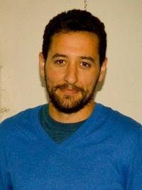
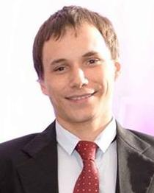
10. Identificación de los auditores
 | Darién Ramírez DNI: 33.363.616 ianshalaga@gmail.com
 | Gastón Hidalgo DNI: 34.945.896 alehid08@gmail.com

